Slide 1
INSTITUTO MEXICANO DEL SEGURO SOCIAL
UNIDAD MEDICA DE ALTA ESPECIALIDAD
HOSPITAL DE TRAUMATOLOGIA Y ORTOPEDIA
“LOMAS VERDES”
DAÑOS CAUSADOS EN INMUEBLE, ACABADOS POR SISMO DE 7.1 GRADOS R. 19/SEP/2017

Slide 2
6TO PISO

Slide 3
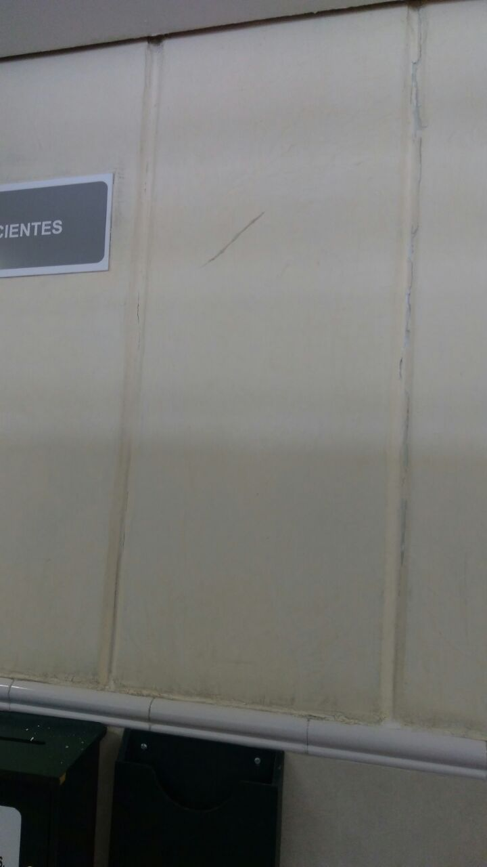

Slide 4
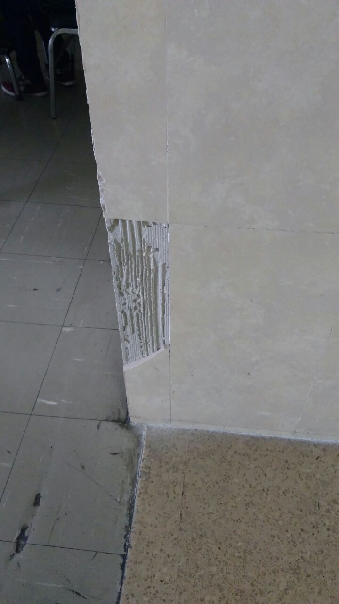

Slide 6
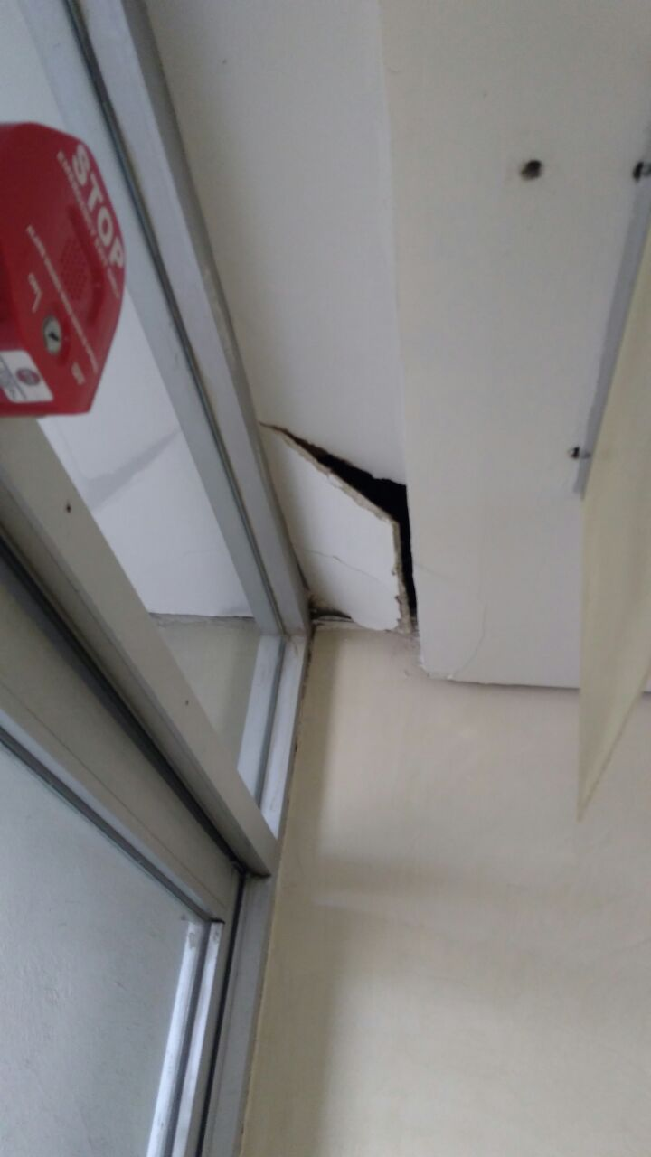

Slide 9
5TO PISO

Slide 10
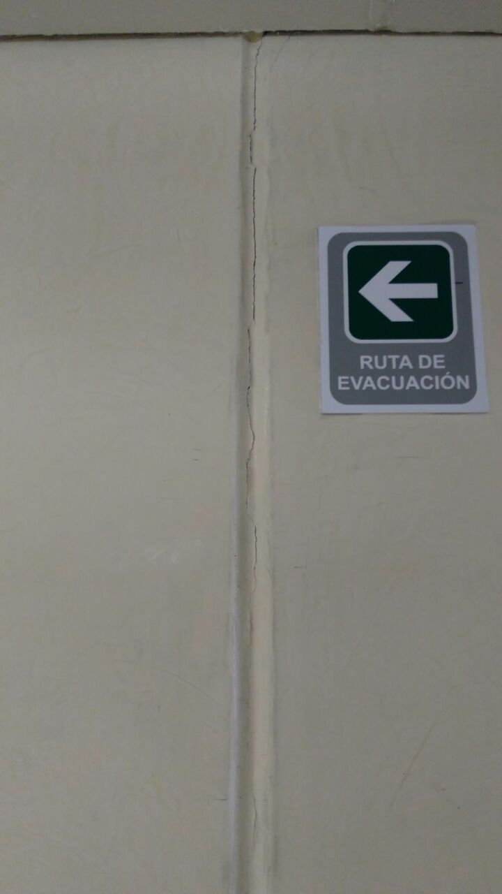

Slide 11
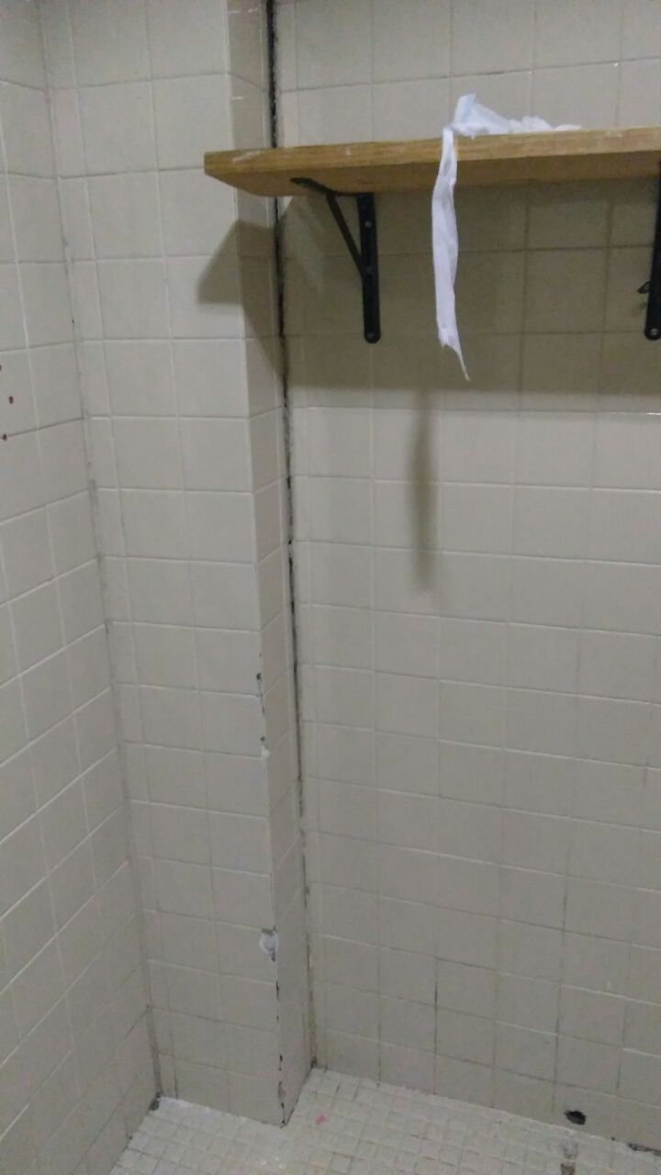

Slide 12
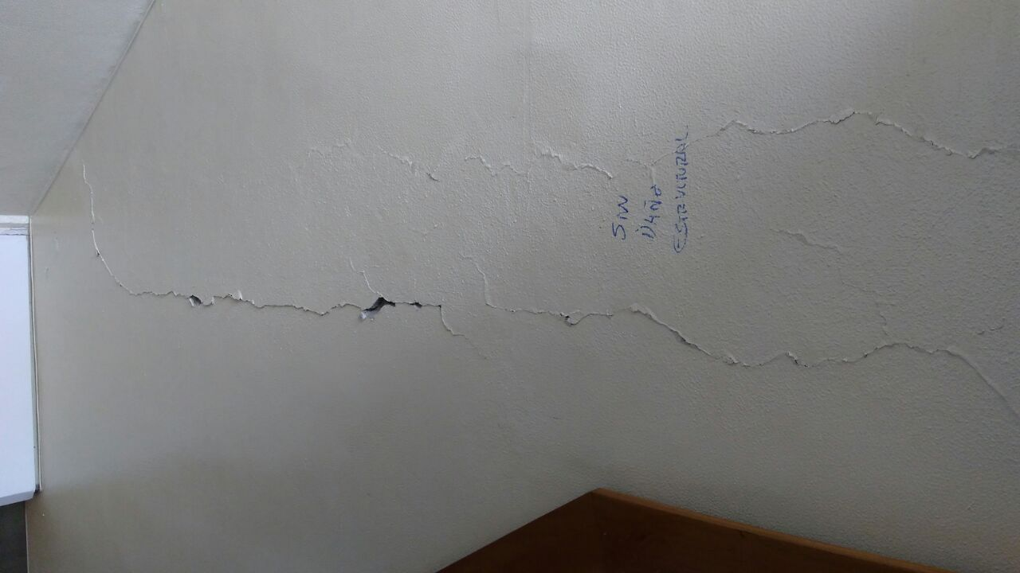

Slide 13
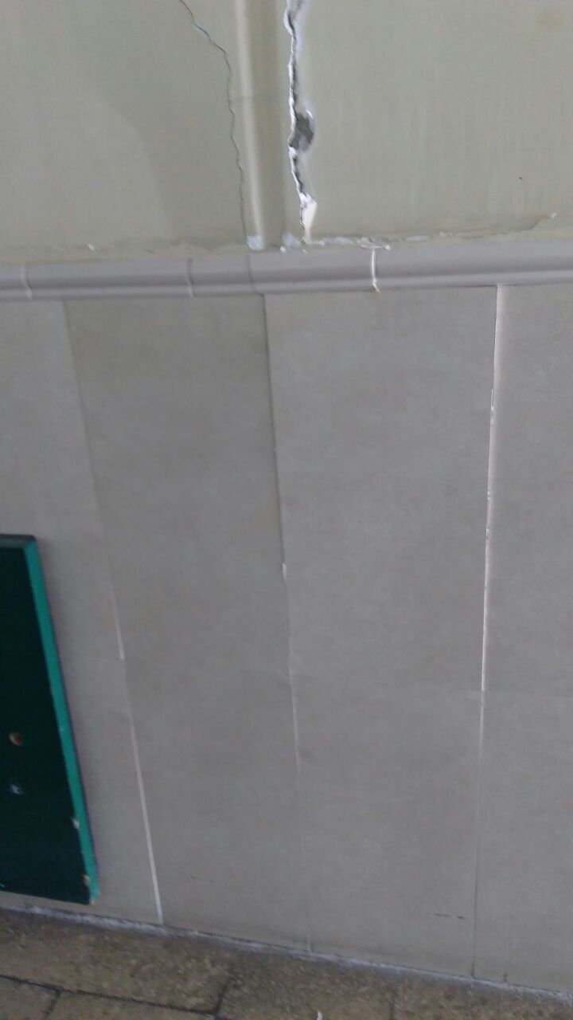

Slide 14
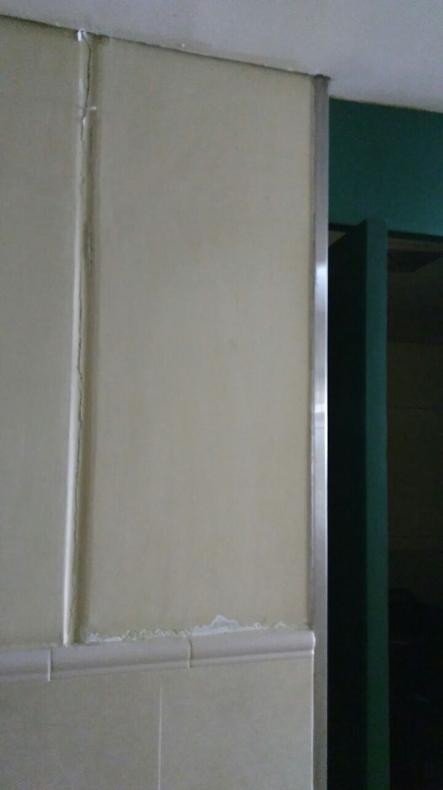

Slide 15
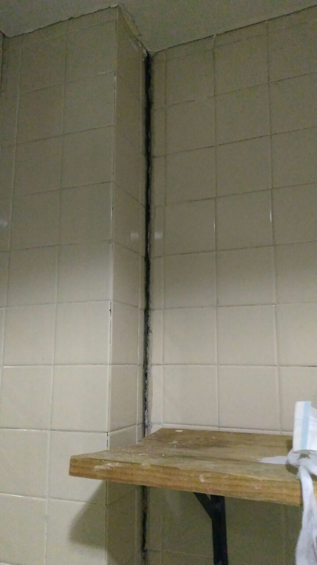

Slide 16
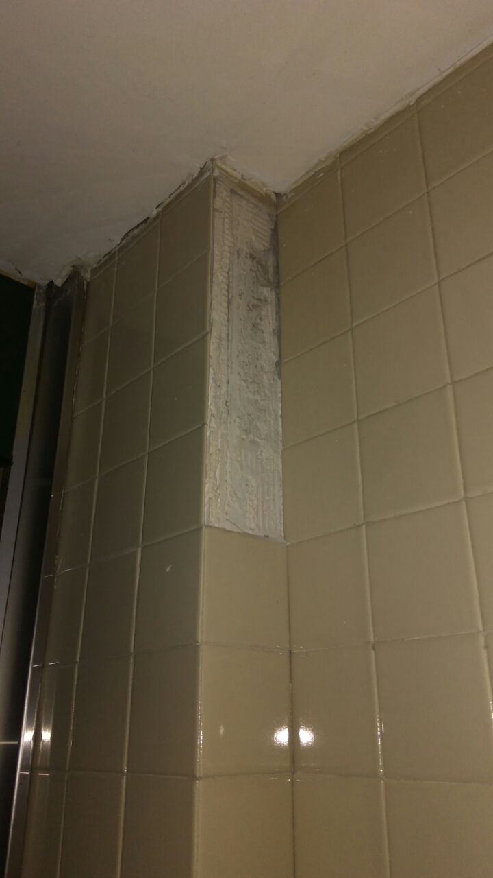

Slide 17
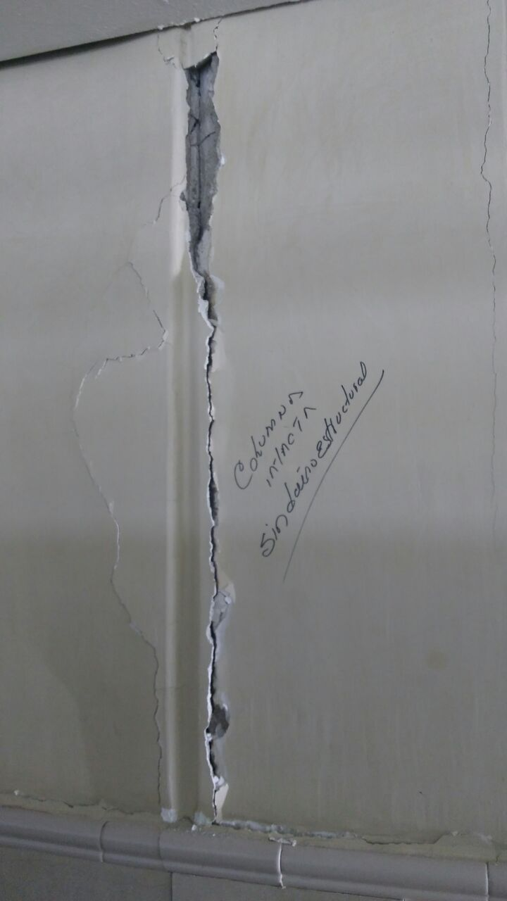

Slide 19
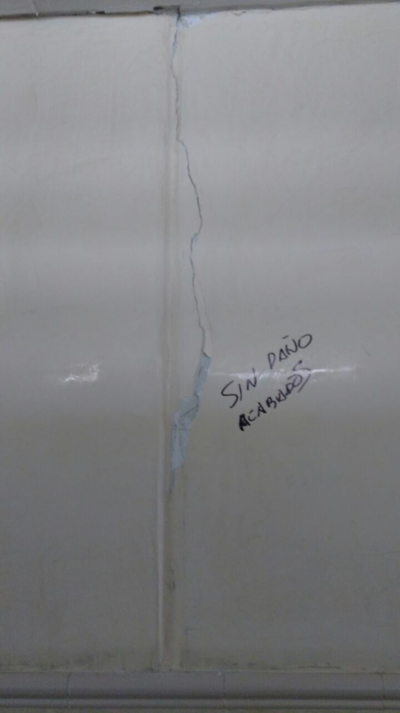

Slide 21
4TO PISO

Slide 22
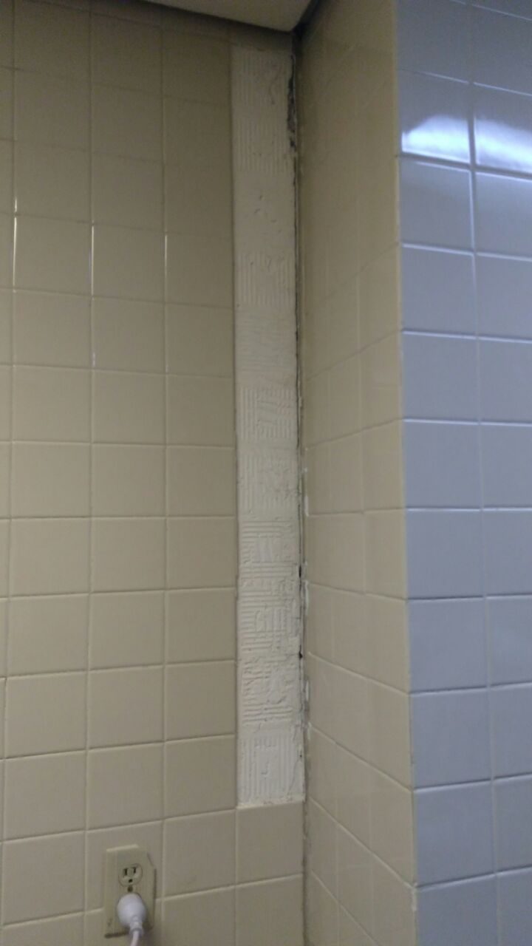

Slide 23
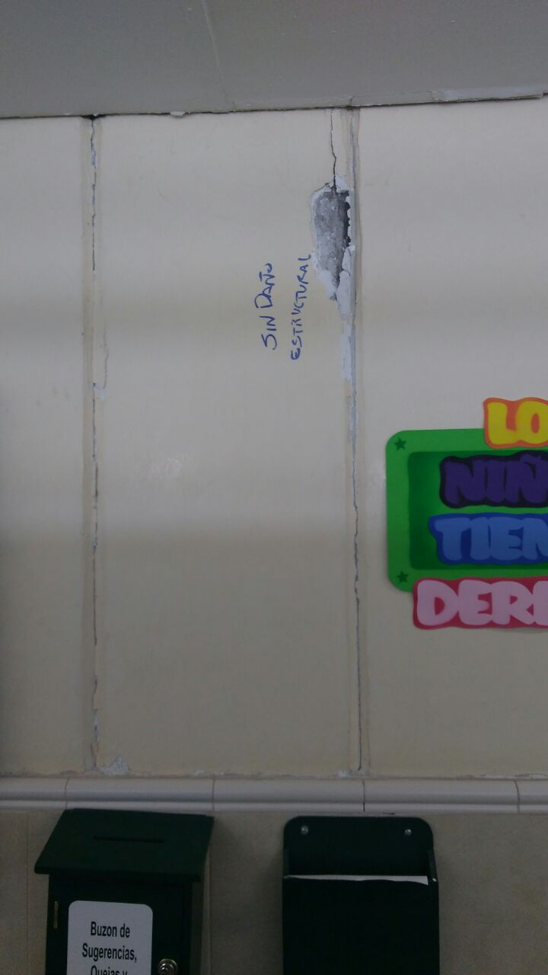

Slide 25
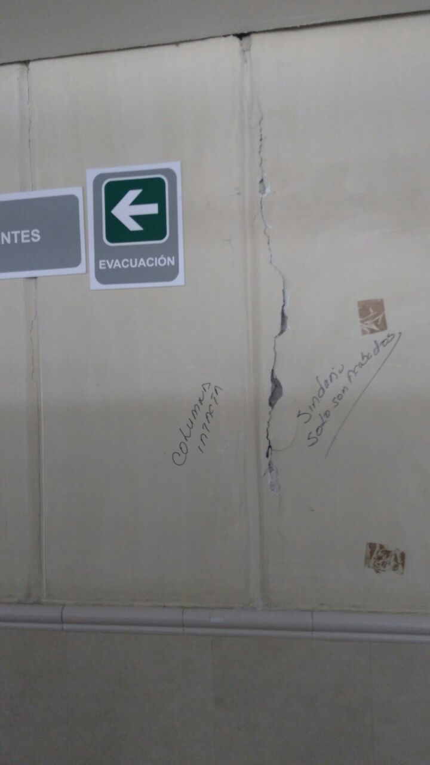

Slide 27
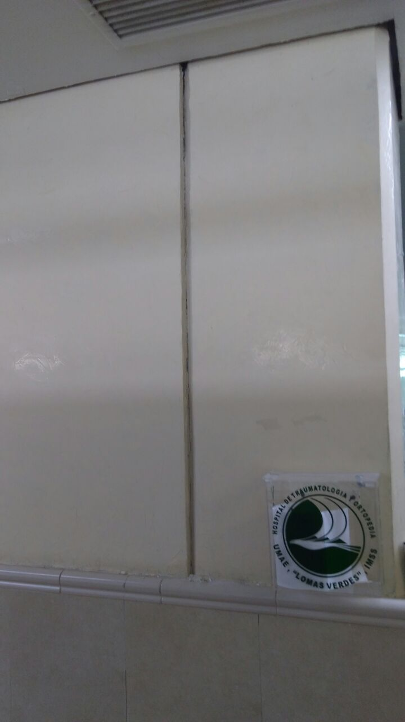

Slide 30
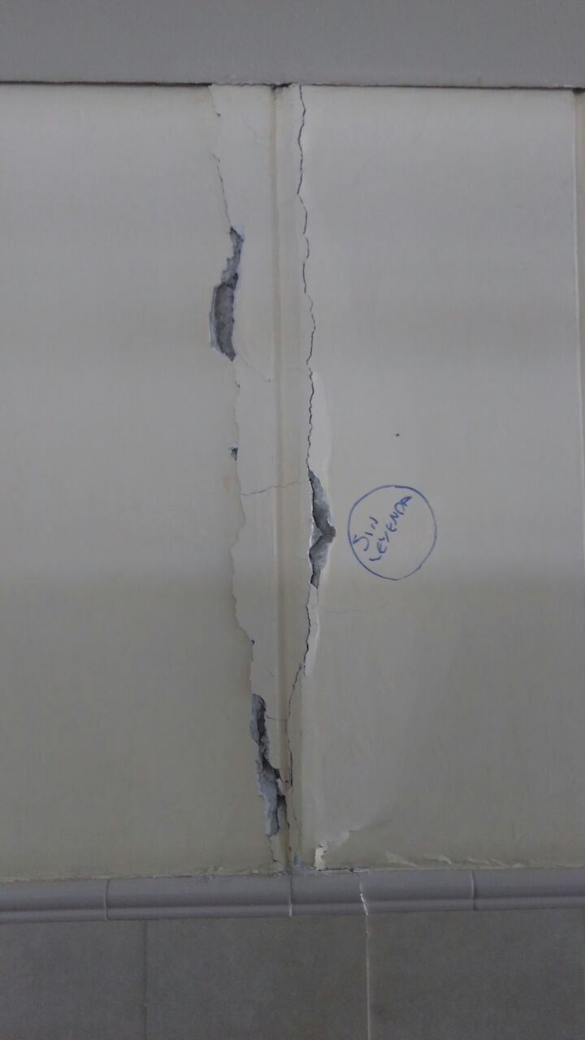

Slide 32
